Slide 1
Опыт составления биобиблиографических указателей в ЗНБ ЮФУ
Черенкова Натэлла Германовна
Зональная научная библиотека им. Ю.А. Жданова
Южный федеральный университет
06-09 ноября 2018 г.

Slide 2
Сектор ретроспективной библиографии
Источники формирования картотек
персоналии собиралась по архивным материалам, энциклопедиям, биографическим справочникам и словарям, штатным расписаниям и приказам по РГУ и спискам работающих во всех подразделениях университета.
За Варшавский период с 1869 года - по годовым отчетам, опубликованным в Варшавских университетских известиях
Просмотр монографий, сборников, продолжающихся изданий, источников вторичной информации - летописей, библиографических указателей.
создан в 1948 г.
занимается историей университета, выявлением научных трудов ученых РГУ/ЮФУ и литературы о них.
картотеки
Имен ученых ун-та, картотека Истории РГУ,
Трудов ученых РГУ хронологический охват 1869 г. по настоящее время
История РГУ/ЮФУ

Slide 3
Картотека трудов ученых
научное и педагогическое лицо вуза
информационная визитная карточка.
можно проследить за развитием науки в ЮФУ,
основная база для составления библиографических указателей.
объем печатной картотеки 227730 карт.
Одно из важнейших направлений работы нашей библиотеки создание базы данных трудов ученых на традиционных на электронных носителях (1995г).
общий объем электронной картотеки трудов 56734 записи

Slide 4
Труды преподавателей
это сборники трудов
материалы конференций
учебники
периодические издания
других источники
сайт электронной библиотеки eLibrary
статьи из журналов, расписываемых участниками Межрегиональной росписи статей (МАРС).
Ежегодно картотека пополняется более чем на 1000 записей.
Информационная функция
источники пополнения

Slide 5
Наряду с вводом текущих документов продолжается перевод ретроспективной информации из печатной картотеки Трудов ученых в электронную.

Slide 6
Издание библиографических пособий
С 50-х годов на материалах печатной картотеки издаются библиографические пособия. За все годы увидели свет 118 названий указателей, многие из которых стали незаменимыми в работе ученых ун-та.
списки трудов наших ученых для сборников избранных работ, юбилейных и др. изданий.
В их числе списки трудов основателя вирусологии проф. Д. И. Ивановского, известного почвоведа С. А .Захарова, почвоведа и агрохимика В.В.Акимцева.

Slide 7
Библиографические указатели трудов ученых университета.
1962-63 гг. издан «Систематический указатель к изданиям Ростовского-на-Дону гос. ун-та в 2-х вып.: Вып.1.-1869-1920 гг., Вып.2. – 1920-1960 гг.
Благодаря собранным в картотеках материалам, библиографы смогли оказать помощь ректору ун-та С.Е.Белозерову в его работе над книгой «Очерки истории Ростовского университета», который до сих пор является одним из самых капитальных трудов по истории ун-та и пользуется большим спросом у преподавателей и студентов.

Slide 8
С развитием сектора вырос объем работы и репертуар библиографических материалов. По решению Координационной комиссии при АН СССР в 60-70-е годы сектор издавал указатель «Микроэлементы», который содержал книги, статьи из сборников, трудов НИИ. Указатель получил высокую оценку ученых и аспирантов не только нашего региона, но и специалистов всей страны. Было издано 16 выпусков, около 70 тыс. названий на русском и иностранных языках с охватом литературы за 1950-1975 гг.

Slide 9
С 1955 года издаются библиографические указатели Трудов ученых РГУ по факультетам. Это библиография трудов химиков Ростовского ун-та в 7-и вып. (1869-1972 гг.)
«Труды ученых механико-математического факультета РГУ в 3-х вып. (1968-1972 гг.)
Труды ученых биолого-почвенного факультета РГУ в 3-х вып.
Автоматизация библиотечно-библиографических процессов началась в 1995 году с внедрения компьютерных технологий в работу сектора ретроспективной библиографии, с создания базы данных трудов ученых РГУ

Slide 10
Электронная картотека статей
Начиная с 1995 года сектор начал выпускать указатели трудов ученых университета на базе электронной картотеки статей.
«Варшавский – Донской – Северо-Кавказский – Ростовский университет» представляет собой второе, дополненное и исправленное издание одноименного указателя, изданного в 1995 г. к 80-летию переезда эвакуированного из Варшавы в 1915 г.
Одноименный указатель подготовленный к 90-летию выше названного события стал победителем в конкурсе вузовской учебной литературы Южного федерального округа «Учебник XXI века» в честь 90-летия РГУ.

Slide 11
Труды ученых биолого-почвенного факультета РГУ в 3-х вып.
Последний 3-й выпуск. Кафедра зоологии вышел в 1999 году
(Указатель включает очерк по истории кафедры зоологии, ее научным направлениям, печатные работы кафедры, биографичские справки о сотрудниках кафедры. Приведены данные о 5159 работах.
В 1998 году увидел свет указатель «Труды кафедры русского языка факультета филологии и журналистики РГУ» охвативший период с 1935-1997 гг.

Slide 12
«Труды сотрудников отделения журналистики факультета филологии и журналистики РГУ»
«Труды ученых юридического факультета РГУ»
«Труды ученых философского факультета» готов в электронном виде.
«Пушкин на юге государства Российского»
«Вехи истории. Ростовский государственный - Южный федеральный университет: (к 100-летию основания)»

Slide 13
Биобиблиографические указатели
Более 30-ти персональных указателя ученых университета. Это серия указателей, посвященных жизни и деятельности ученых в связи с их юбилейными датами где представлены научные и научно-популярные работы, биографические сведения и литература о жизни и творчестве ученого.
Всего было издано начиная с 1953 года 118 указателей.

Slide 14
Составление библиографических указателей
Известно, насколько трудоемким является создание библиографических пособий. Переход б-ки от традиционных каталогов и картотек к электронным позволяет в значительной степени автоматизировать этот процесс. В секторе есть опыт создания факультетских и персональных указателей на основе электронной картотеки. Наличие электронной картотеки Трудов ускоряет и облегчает процесс работы над указателем.

Slide 15
Этапы составления библиографических указателей
отбор материала
рассылка анекеты
предоставление списка печатных работ преподавателей
пополненине недостающих документов, взятыми из присланных списков
формирование основной части –хронологического указателя трудов

Slide 16
Формирование справочного аппарата:
вспомогательные указатели
именной указатель или указатель соавторов (для персональных указателей).
библиографическая редакция указателя

Slide 17
Формирование базового массива указателя
В режиме поиска необходимо отобрать подмножество документов (Автор)
Создание отдельной локальной базы
Отобранное подмножество выгружается в локальную базу.

Slide 18
Формируется «Бюллетень новых поступлений (Библиография)»
вводятся годовые разделители
Именной указатель (через Отчеты)

Slide 19
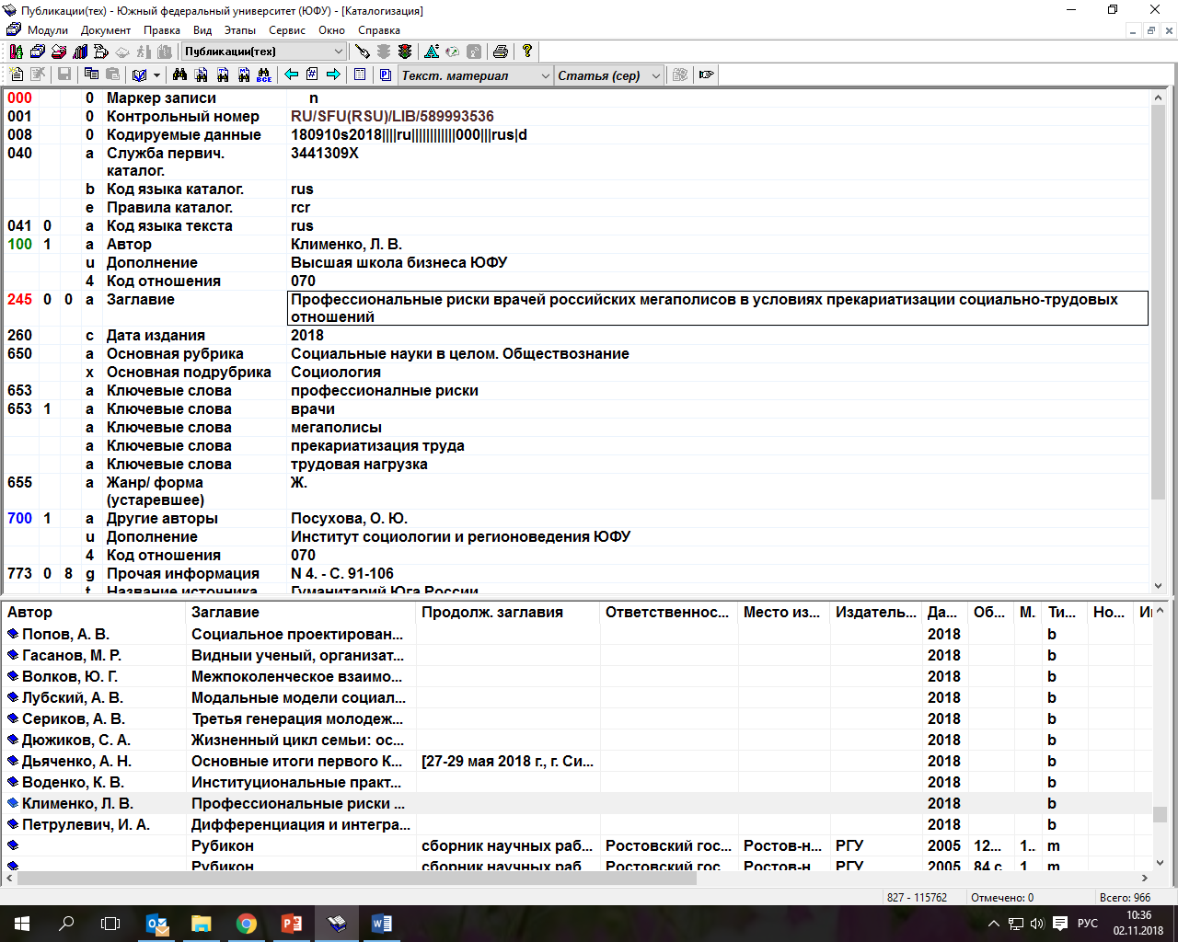

Slide 20
Для создания именного указателя создается новая локальная база.
В этой базе создается Авторский указатель используя «Отчеты».
Именной указатель дорабатывается вручную. Допечатываюся соавторы.

Slide 21
Схема составления указателя научных трудов в Marc SQL
просмотр печатной картотеки трудов
ввод недостающих материалов в Электронную картотеку
заполняется поле 260с (дата издания)
сортировка по дате издания, для хронологического расположения материала в указателе
редакция
после ввода всех авторов в электронную базу через -Поиск-Фиксированный –в поле для сортировки (внизу)-сортировать по автору- заглавие. Это делается для проверки на дубли

Slide 22
В локальную базу через Сервис-Копирование из основной картотеки трудов перебрасывается отобранный материал.
Сортировка всего материал по дате издания- Поиск-Фиксированный – в поле для сортировки (внизу)-сортировать по дате (место и дата издания)
Используя Отчеты-«Бюллетень новых поступлений» (Библиография) создать список отобранных авторов в виде бюллетеня.

Slide 23
Создать новую локальную базу для создания именного указателя
В локальной базе через Отчеты найти Авторский указатель. Эта опция составит Авторский указатель из всего собранного материала.
Сиглы проставляются вручную.
В дальнейшем работа ведется в Wordе

Slide 24
Схемы расположения материала для библиографии работ ученых университета
Труды ученых факультета
-От составителя
-История факультета
Кафедры
Труды ученых кафедр (в алфавите ученых)
ФИО
Небольшая биографическая справка
Авторский указатель

Slide 25
Биобиблиографические указатели
От составителей
Биография ученого
Хронологический указатель трудов ученого (по годам публикаций)
О жизни и деятельности ученого (в хронологии публикаций)
Именной указатель соавторов или авторский указатель

Slide 26
Тематические указатели
Например об истории Университета или библиотеки
Предисловие
Расположение материала по по всем периодам истории библиотеки/или университета
Внутри разделов в алфавите авторов
Указатель имен.

Slide 27
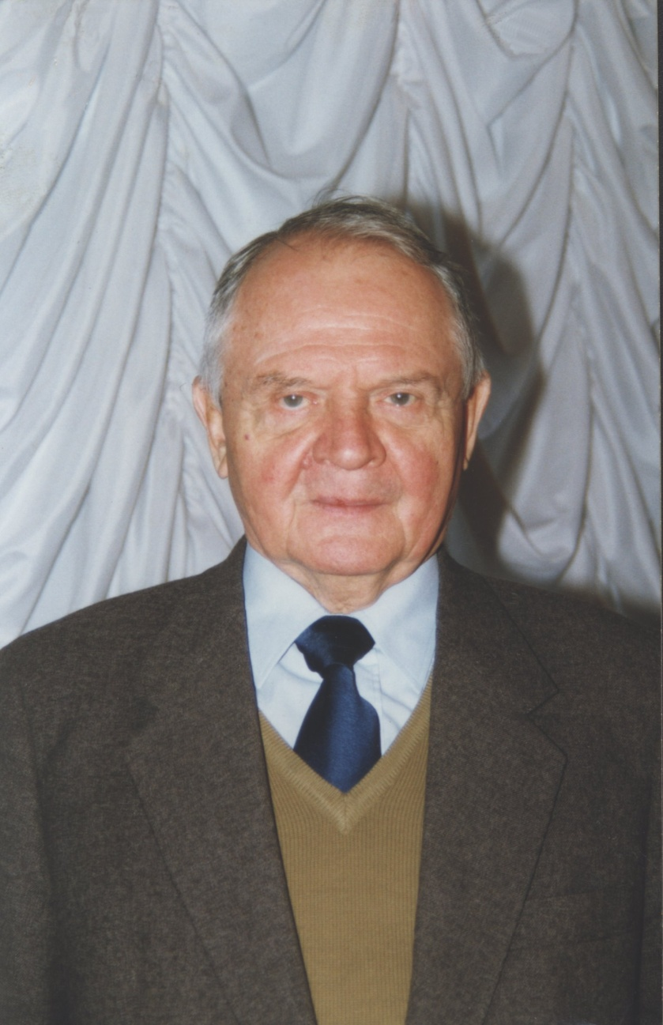
Жданов Юрий Андреевич
Ж

Slide 28
Биобиблиографический указатель «Ю.А.Жданов» подготовлен к 95-летию профессора Ю. А. Жданова и одновременно к 100-летию Южного федерального университета, который он возглавлял с 1957 по 1988 годы.
Включены очерк о жизни и деятельности Ю.А. Жданова, его печатные работы, литература о нем, воспоминания, авторские свидетельства, сведения о диссертациях, защищенных под его руководством и при его консультациях.
Представляет собой второе, переработанное и дополненное издание предшествующего одноименного указателя, изданного в 2009 году к 90-летию Ю. А. Жданова

Slide 29
Структура указателя
Биографическая справка «Этапы научной деятельности».
Хронологический указатель трудов Ю.А. Жданова.
Публикации о его жизни и деятельности.
Авторские свидетельства
Диссертации, выполненные под его руководством.
Научно-вспомогательный справочный аппарат представлен предисловием и указателем имен.

Slide 30
Научная библиотека им. Ю. А. Жданова Южного федерального университета Библиографический указатель литературы

Slide 31
Указатель литературы «Научная библиотека им. Ю. А. Жданова Южного федерального университета» подготовлен к 100-летию переезда эвакуированного из Варшавы в 1915 г. Императорского Варшавского университета в Ростов-на-Дону.
В истории становления Южного федерального университета значительное место занимает Научная библиотека. Вместе с университетом библиотека достойно прошла большой путь. В настоящее время – это ведущая университетская библиотека Северного Кавказа, Зональный методический центр библиотек высших и средних специальных учебных заведений региона, входит в состав Российской библиотечной ассоциации, в Ассоциацию региональных библиотечных консорциумов, является участницей проекта АРБИКОН «Межрегиональной аналитической росписи статей» (МАРС).

Slide 32
Для подготовки указателя использовались материалы картотек по истории университета информационно-библиографического отдела и каталогов Научной библиотеки ЮФУ.
В предлагаемый указатель включены материалы по всем периодам истории библиотеки Варшавского - Ростовского – Южного федерального университета.

Slide 33
Структура указателя
Указатель состоит из 9 разделов:
I. История Научной библиотеки
Варшавский период (1869-1915)
Библиотека Ростовского государственного университета (1915-2005)
Библиотека Южного федерального университета
II. Библиотечные фонды
III. Отделы библиотеки

Slide 34
IV. Отраслевые филиалы библиотеки
V. С любовью к людям и библиотеке (Персоналии)
VI. Здание библиотеки
VII.Публикации сотрудников библиотеки
VIII. Библиографические указатели и списки литературы
IX. Указатель имен

